Slide 1
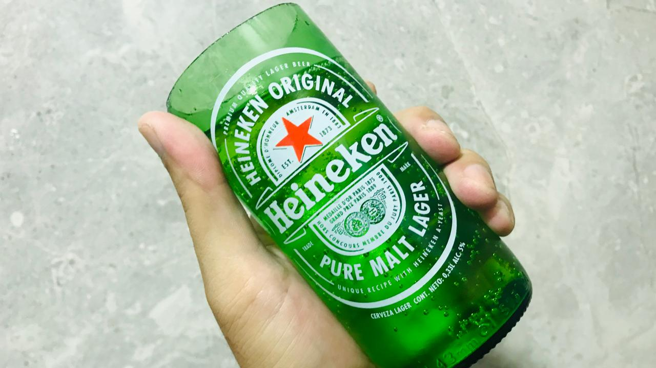
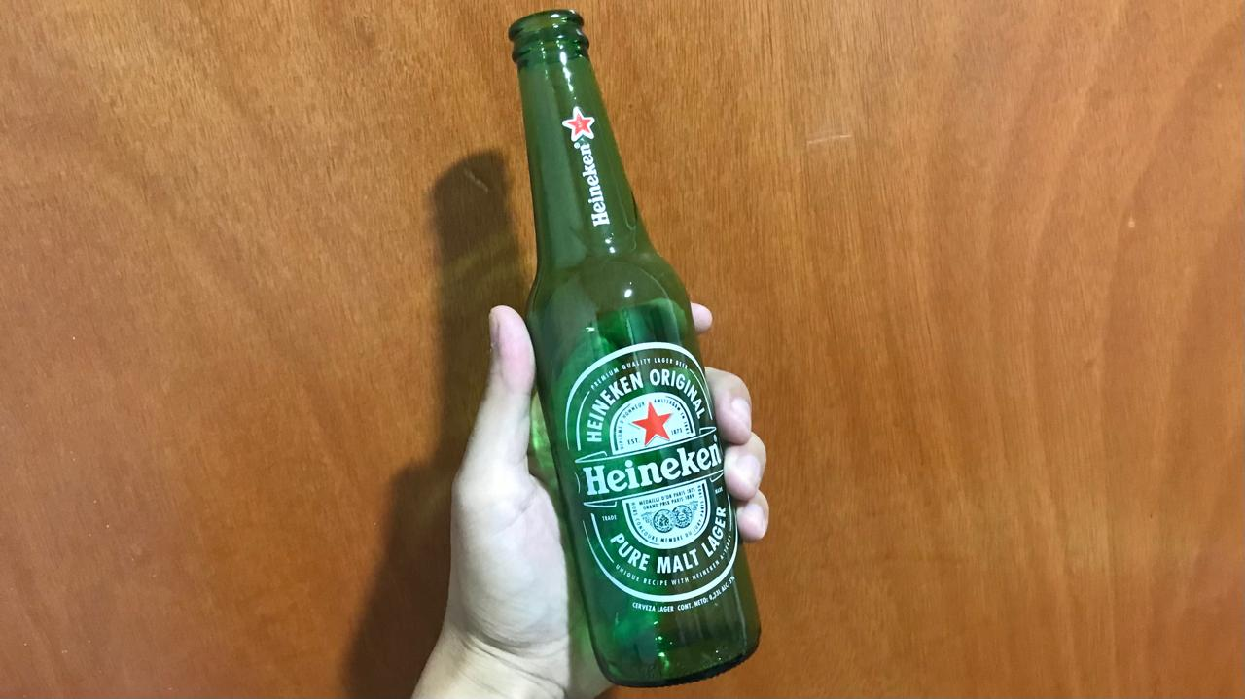
空きビンからコップを作る方法
使い終わったビンを再利用して おしゃれなコップを作ってみませんか？

Slide 2
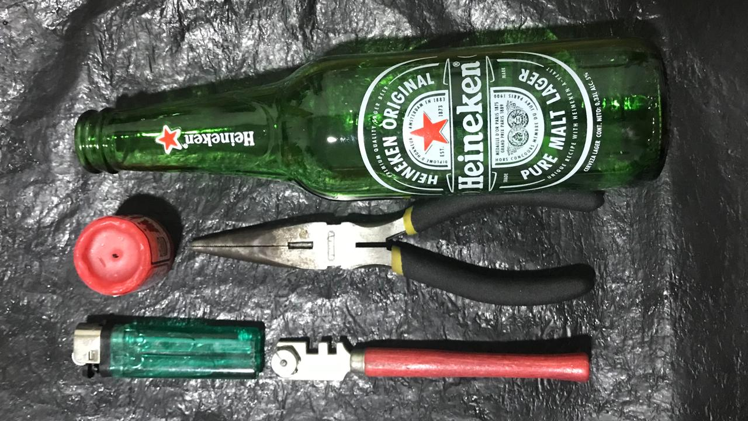
必要な材料と道具
空きビン（ビールビンやワインボトルなど）
ガラスカッター
ロウソク
トンカチ（軽く叩けるもの）
紙ヤスリ（#100〜#600）
保護手袋・ゴーグル

Slide 3
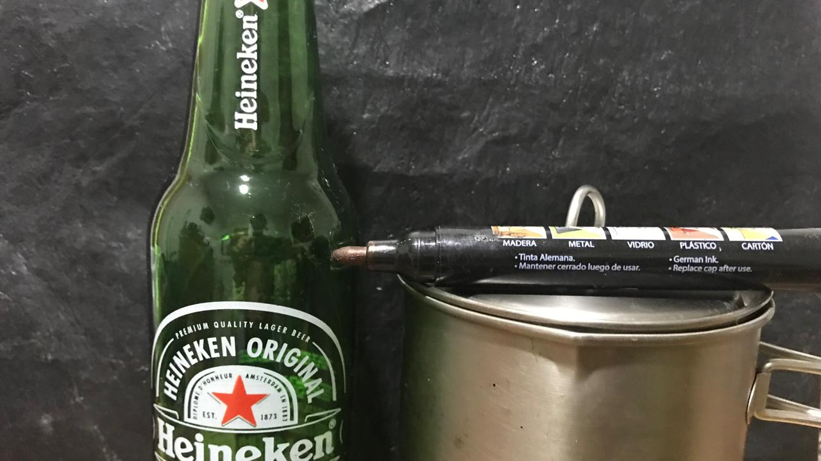
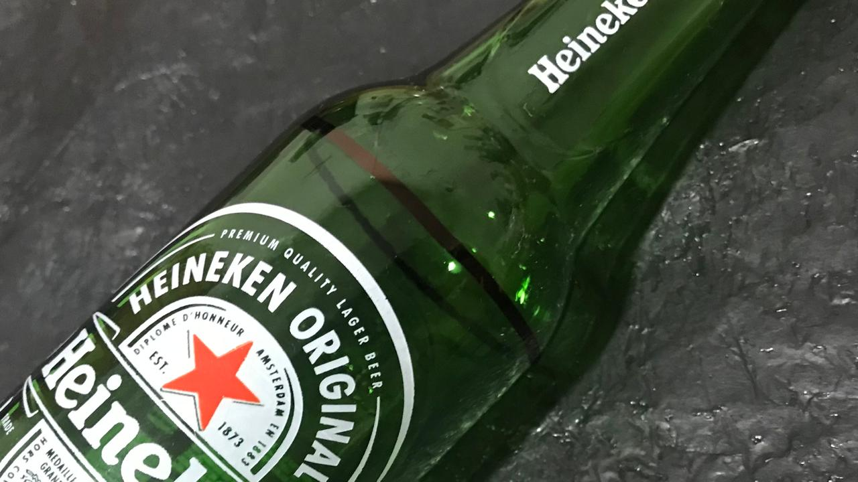
1. ビンにカットラインを描く
作りたい高さを決める。
ビンの周囲にペンでラインを描きます。

Slide 4
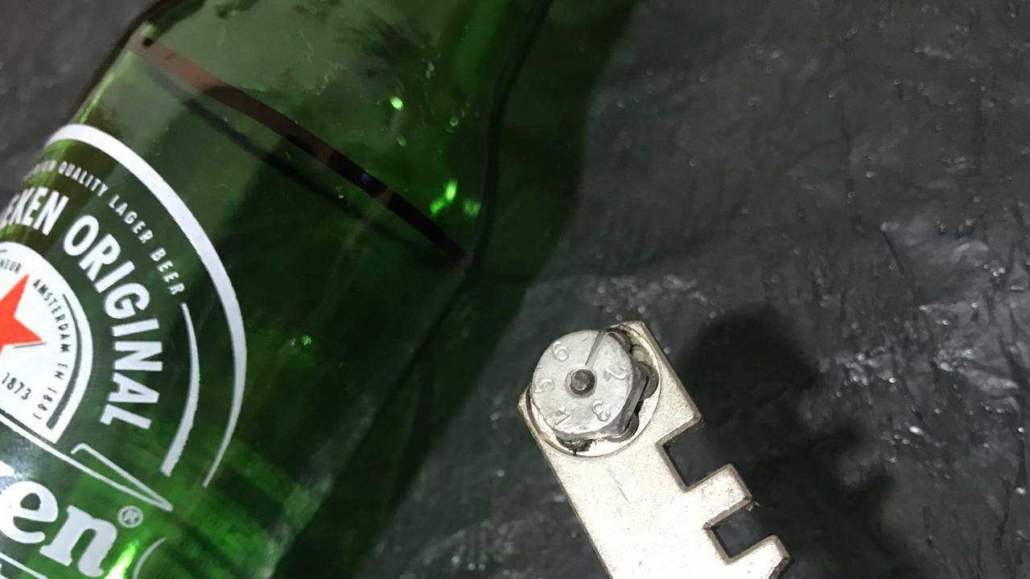
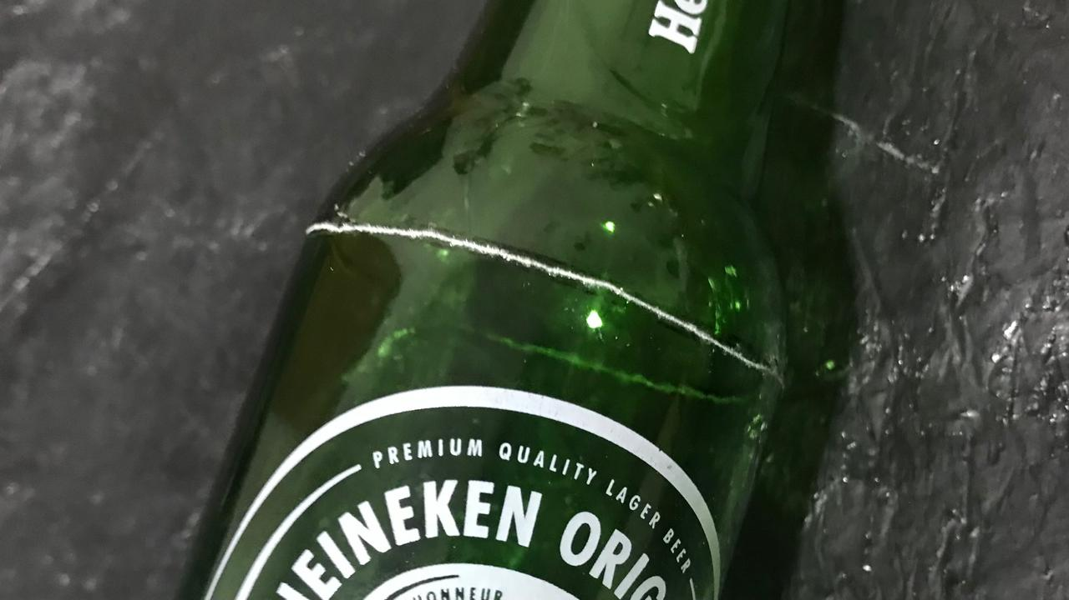
2. ガラスカッターで傷をつける
ガラスカッターを使って、描いた線に沿って一周傷をつけます。

Slide 5
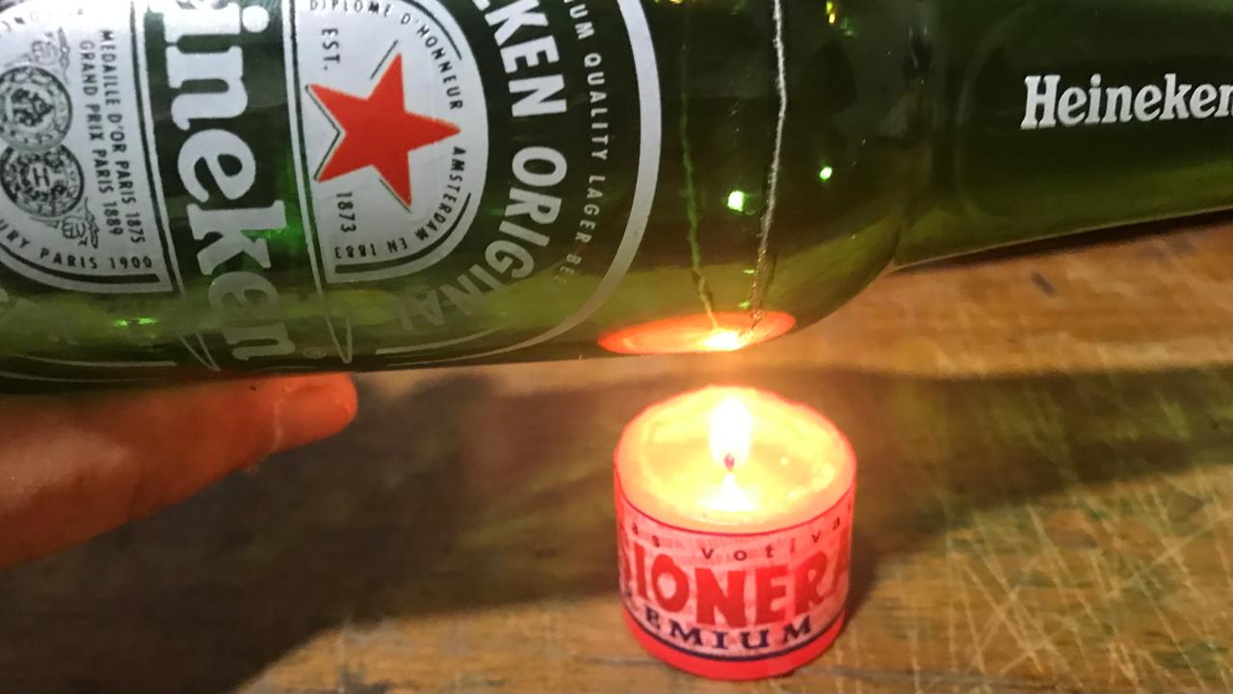
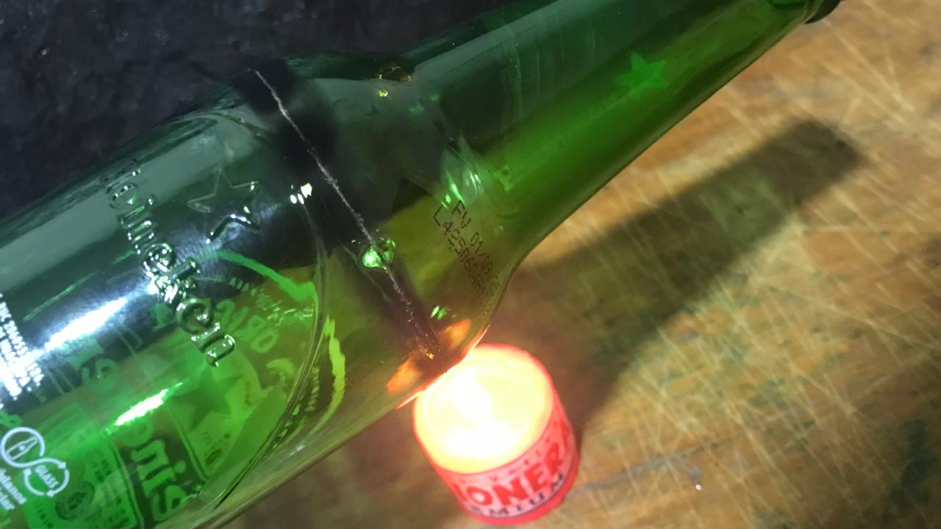
3. 火で温める
傷をつけた部分をロウソクの火でじっくり炙る。

Slide 6
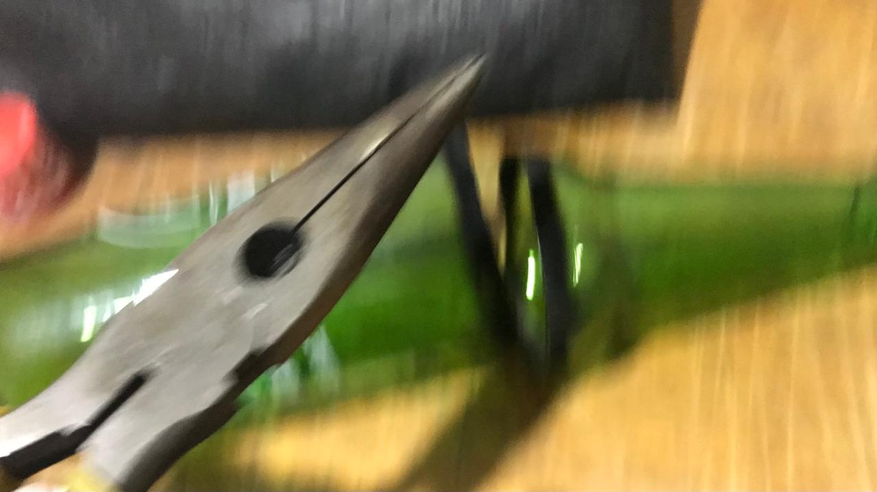
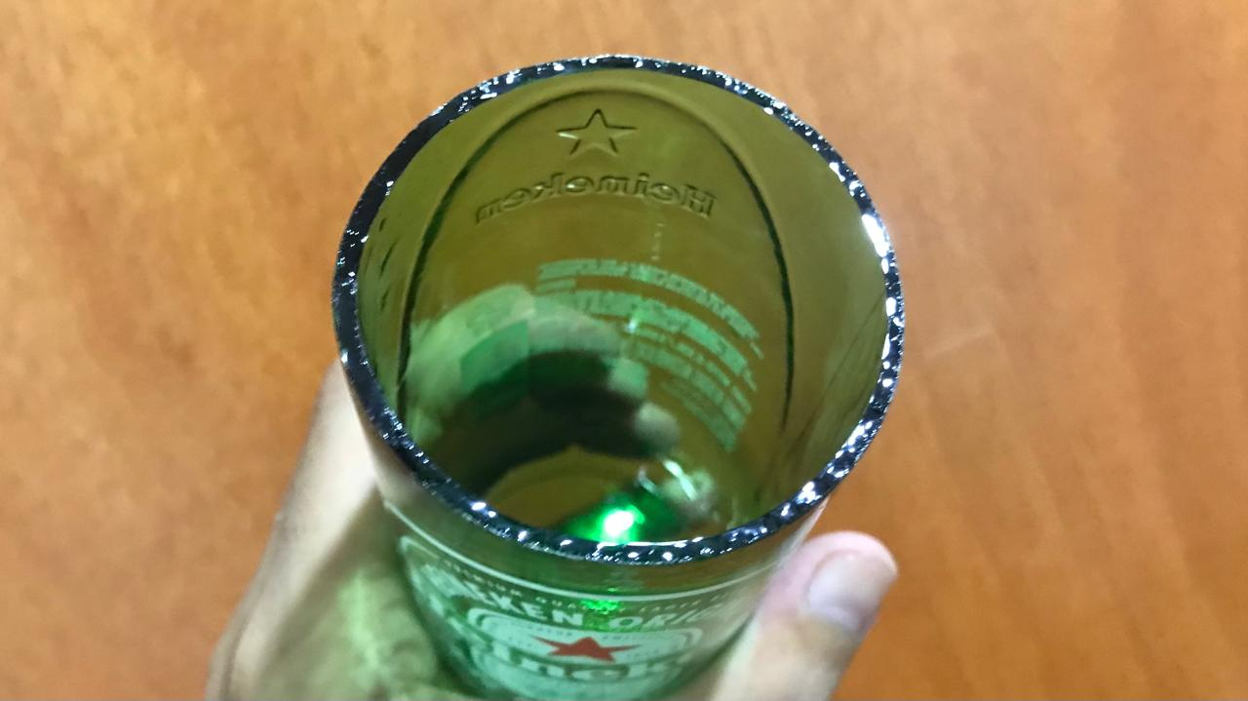
4. 叩いて割る
ビンが十分に温まったら、カットラインの部分を
トンカチで軽く叩くと、傷に沿って瓶が割れる。

Slide 7
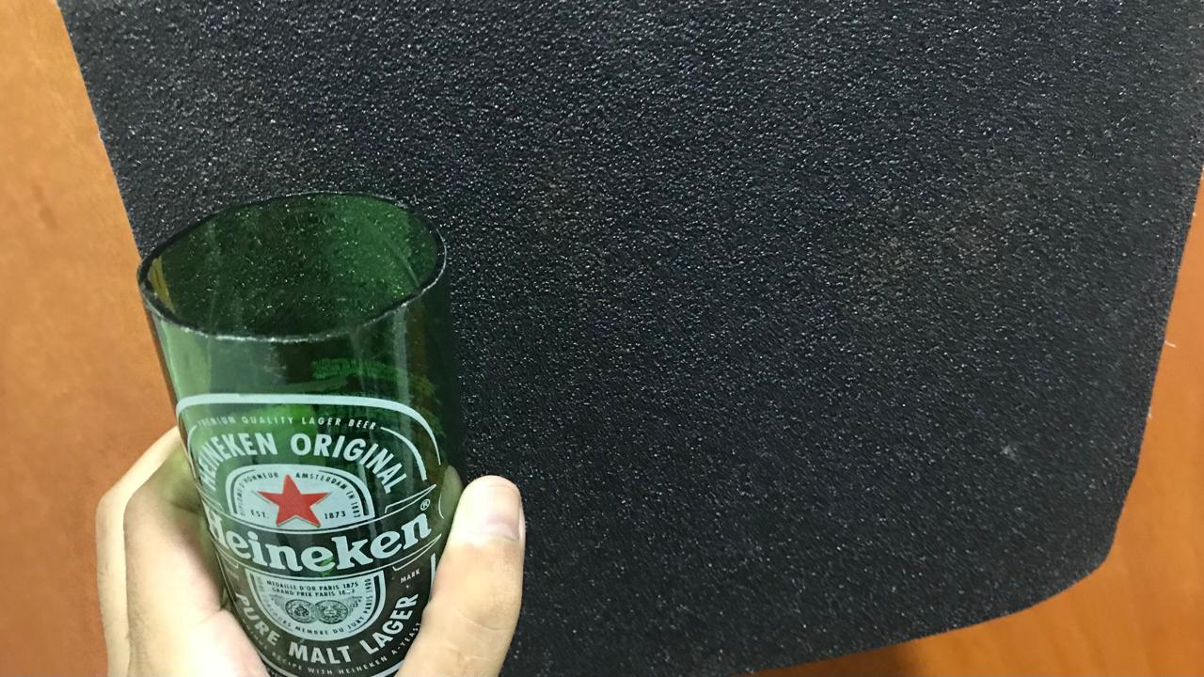
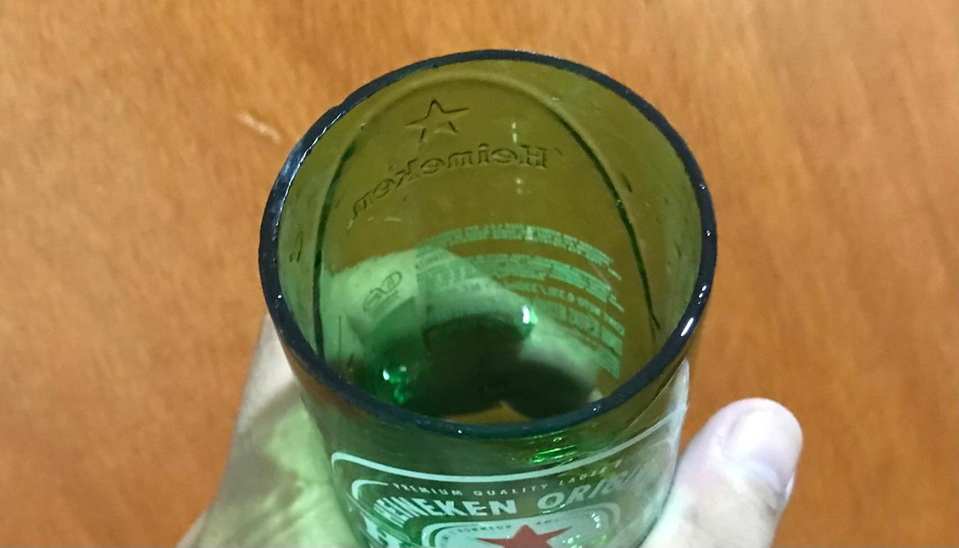
5. 切り口を滑らかにする
紙ヤスリでしっかり研磨し、飲み口を滑らかにする。

Slide 8
注意点（安全対策）
作業中は保護手袋とゴーグルを着用
換気を十分に行う
割れたガラスの破片に注意

Slide 9
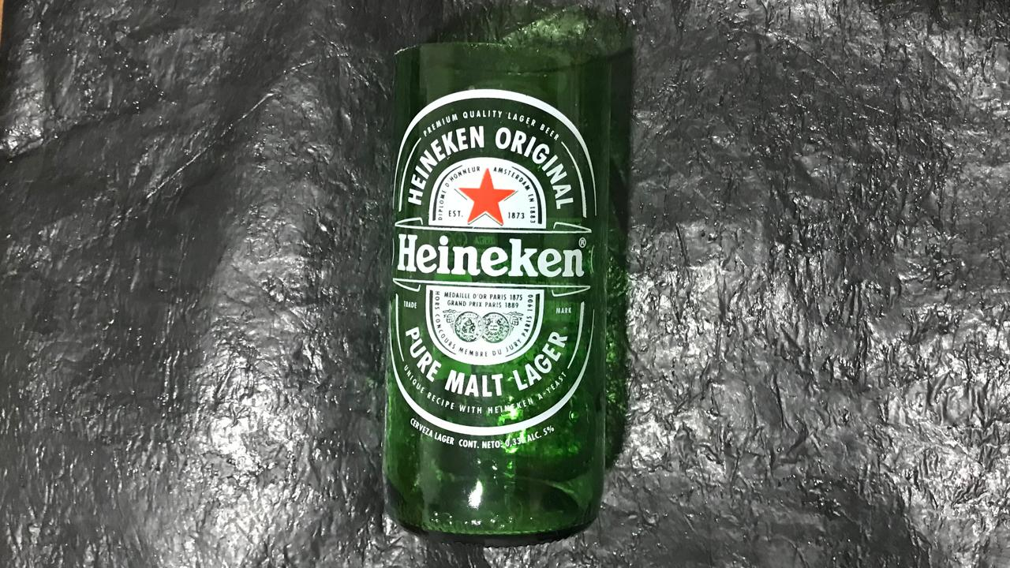
まとめ
不要になったビンをリサイクルして、世界にひとつだけのコップを作れます！

